Slide 1
Многоразовые теплоаккумулирующие элементы одежды для работы в холодных условиях
Панькина Анастасия Дмитриевна

Slide 2
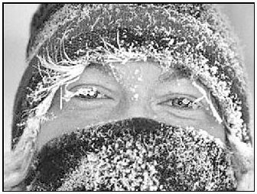
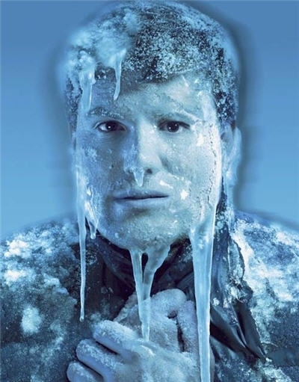
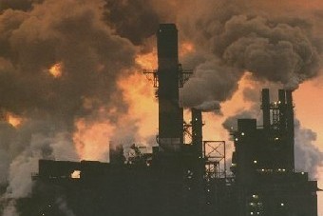
Решаемые проблемы:
1.Создание комфортного теплового режима для человека.
2.Энергосбережение (экономия ресурсов топлива);
3.Снижение тепловых загрязнений окружающей среды;
2

Slide 3
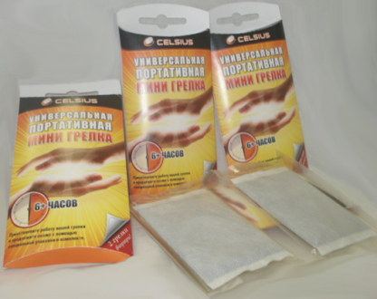
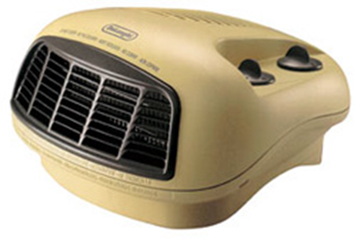
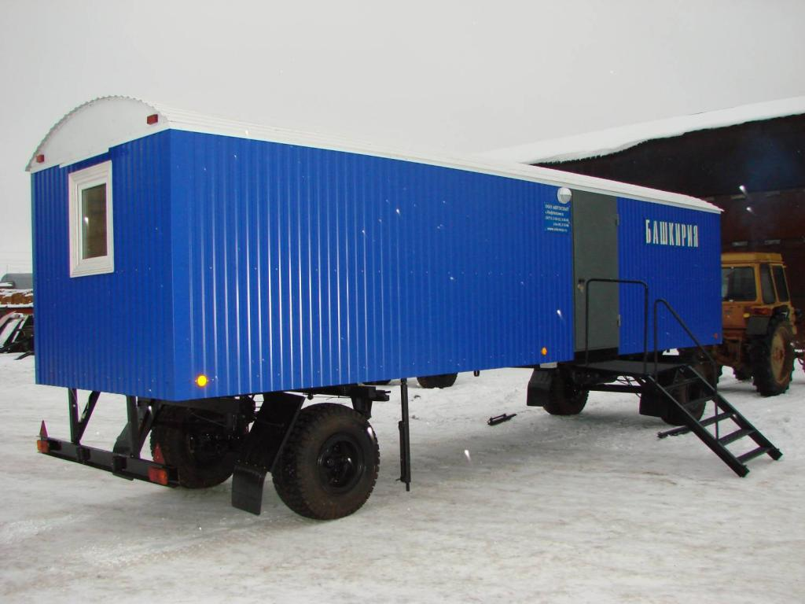
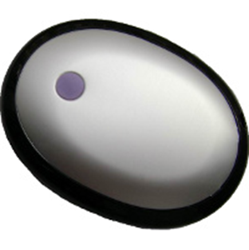
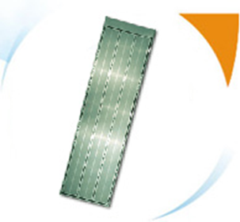
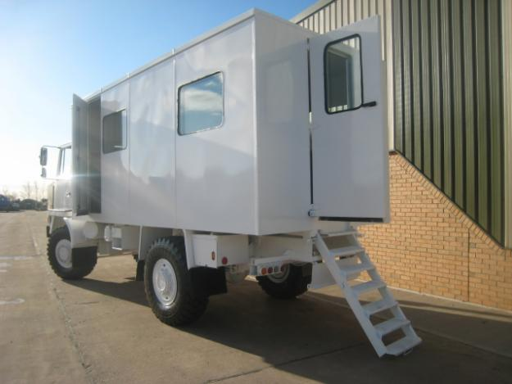
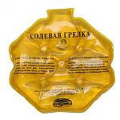
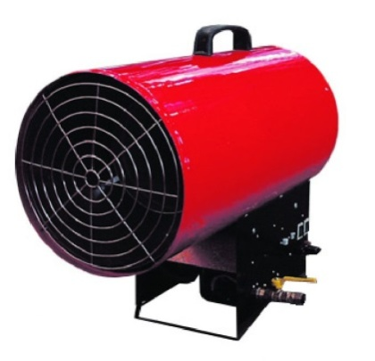
Аналоги
Обогреватели рук
Локальные обогреватели
Передвижные бытовки
3

Slide 4
Аналоги
Обогреватель | Обогрев непосредственно потребителя | Создание комфортных условий при обогрева | Отсутствие потребностей в энергии в процессе работы | Управление процессом обогрева
Портативная электрическая грелка HSD-060 | + | - | + | -
Индивидуальная портативная грелка "Celsius" | + | - | + | -
Солевая грелка | + | - | + | -
Инфракрасные обогреватели | - | + | - | +
Тепловая пушка | - | + | - | +
Передвижная бытовка | - | + | - | +
Теплоаккумулируюшая спецодежда | + | + | + | +
4

Slide 5
Конструкция теплоаккумулирующего элемента одежды
Блок управления
Соед. линии
Пускатель
Теплоаккум. вещество
Теплоаккум. вещество
Теплоаккум. вещество
Теплоаккум. вещество
Теплоаккум. вещество
Трубки для ТАВ
7

Slide 6
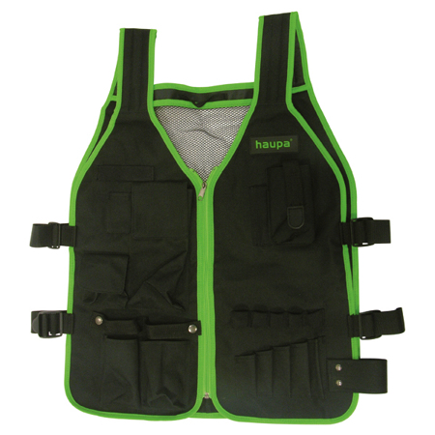
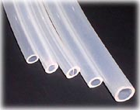
Вариант технического исполнения теплоаккумулирующего элемента одежды
Крепеж
Блок управления
Трубки с ТАВ
Устройство, запускающее реакцию
(электромагнит)
8

Slide 7
Область применения разработки
Экипировка персонала в нефтедобывающей отрасли
Экипировка военнослужащих и моряков
Экипировка персонала для предотвращения перегрева
Теплоаккумулирующие элементы одежды
Хранение продуктов
Туризм, рыбалка, зимний поход
9

Slide 8
Экономическая оценка
Планируемая стоимость теплоаккмулирующего элемента одежды, тыс. руб. | 10 тыс. руб
Экипировка персонала месторождения теплоаккумулирующими элементами одежды, шт. | 50 шт.
Стоимость экипировки, тыс. руб. | 500 тыс. руб
Экономия энергетических ресурсов на обогрев персонала в год, кВт*ч/год | 24672 кВт*ч/год
Экономия энергетических ресурсов на обогрев персонала, тыс. руб./ год | 220 тыс. руб/ год
Срок окупаемости проекта | 2,2 года
Повышение допустимого времени работы персонала в экстремальных условиях, % | 200%
10

Slide 9
Этапы реализации проекта
№ | Этапы | Стоимость
1 | Проектирование теплоаккумулирующих элементов одежды и средств управления | 60 000
2 | Разработка 3D модели и реализация макета теплоаккумулирующего элемента одежды | 50 000
3 | Презентация макета на всероссийских выставках | 70 000
4 | Разработка теоретических основ функционирования | 50 000
5 | Реализация математической модели функционирования | 60 000
6 | Натурная реализация теплоаккумулирующего элемента одежды | 150 000
7 | Экспериментальные исследования функционирования теплоаккумулирующего элемента одежды | 60 000
 | Итого: | 500 000

Slide 10
Планируемые результаты проекта
1) Обеспечение комфортных условий работы персонала в районах с пониженными среднесуточными температурами
2) Снижение потребление энергетических ресурсов за счет обогрева непосредственно потребителя тепла (а не окружающей среды)
3) Обеспечение возможности автономной работы устройства в течение всего рабочего дня
4) Гибкое управление процессом обогрева
12

Slide 11
Спасибо за внимание!

